Slide 1
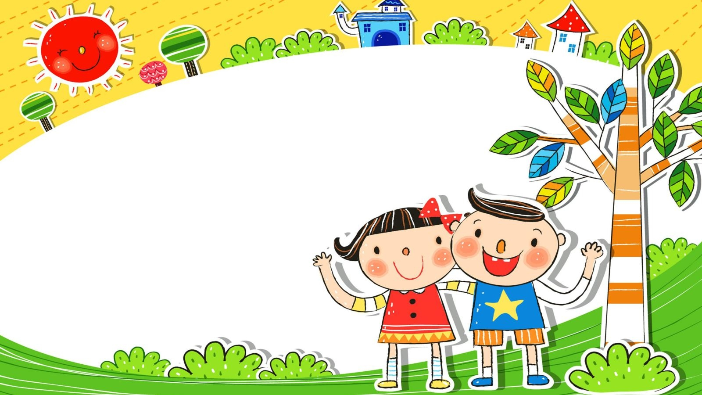

UBND PHƯỜNG VIỆT HƯNG
TRƯỜNG MẦM NON ĐỨC GIANG
Gi¸o ¸n
LĨNH VỰC PHÁT TRIỂN NGÔN NGỮ
THơ: Em yêu nhà em

Slide 2

MỤC ĐÍCH - YÊU CẦU
1. Kiến thức
S - Khoa học
- Trẻ nhớ tên bài thơ “Em yêu nhà em”, của tác giả “Đàm Thị Lam Luyến”
- Trẻ hiểu nội dung bài thơ: “Bài thơ nói về tình cảm của một bạn nhỏ với ngôi nhà thân yêu của mình.”
- Trẻ biết ngôi nhà là nơi ở của trẻ với những người thân trong gia đình.
T- Công nghệ
- Nêu được các nguyên vật liệu, dụng cụ phù hợp để làm được mô hình ngôi nhà
E- Kỹ thuật
- Biết cách thực hiện kĩ năng, lắp ghép, gắn đính các chi tiết.

Slide 3
A- Nghệ thuật
Trẻ biết được vẻ đẹp của ngôi nhà và biết thể hiện cảm xúc của mình về ngôi nhà thân yêu qua bài thơ
M- Toán
- Trẻ ghi nhớ được các hình ảnh được miêu tả về ngôi nhà trong bài thơ
2. Kỹ năng
S - Khoa học
- Trẻ đọc thơ thể hiện âm điệu vui tươi, nhẹ nhàng, trẻ đọc thơ to, rõ lời, mạch lạc qua hình thức, đọc diễn cảm, đọc nối tiếp
- Trẻ trả lời các câu hỏi của cô to, rõ ràng
- Quan sát, tìm tòi, khám phá, đặt câu hỏi liên quan đến cảm xúc
- Cung cấp vốn từ mới cho trẻ “lưng ong”, “ngào ngạt”, “líu lo”.

Slide 4
T- Công nghệ
- Lựa chọn được nguyên vật liệu, dụng cụ để thiết kế ngôi nhà.
E- Kỹ thuật
- Phác thảo được ý tưởng về ngôi nhà
A- Nghệ thuật
- Phát triển sự chú ý tưởng tượng và tư duy cho trẻ về ngôi nhà của mình
M- Toán:
Xác định được hình dáng , các chi tiết về ngôi nhà của mình được miêu tả trong bài thơ
3. Thái độ
- Giáo dục trẻ biết yêu quý ngôi nhà thân yêu của mình, biết giữ gìn nhà cửa sạch sẽ, biết chăm sóc bảo vệ ngôi nhà của mình
- Trẻ hứng thú tham gia hoạt động.

Slide 5
E1. Gắn kết
Cô trẻ cùng chơi câu đố
Đầu thì tam giác
Thân thì hình vuông
Che chở nắng mưa
Mọi người yêu quý
Đó là cái gì?

Slide 6
E2. Khám phá
Trẻ về nhóm dùng các nguyên liệu lắp ghép, xếp tạo thành ngôi nhà
E3. Giải thích
Lần 1 bằng lời và kết hợp cử chỉ
Lần 2 kết hợp Powponit

Slide 7
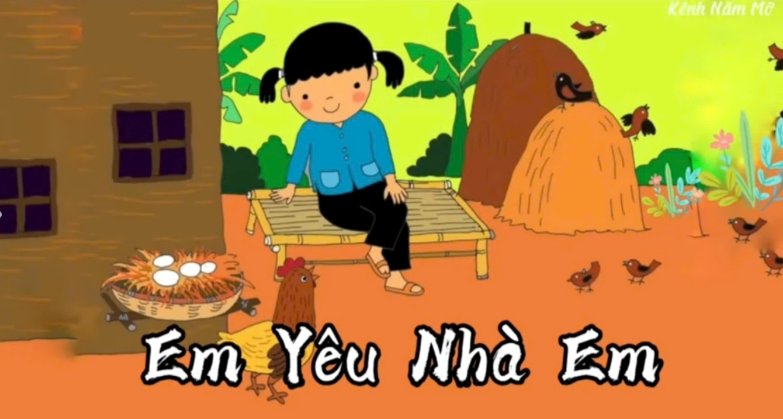

Slide 8
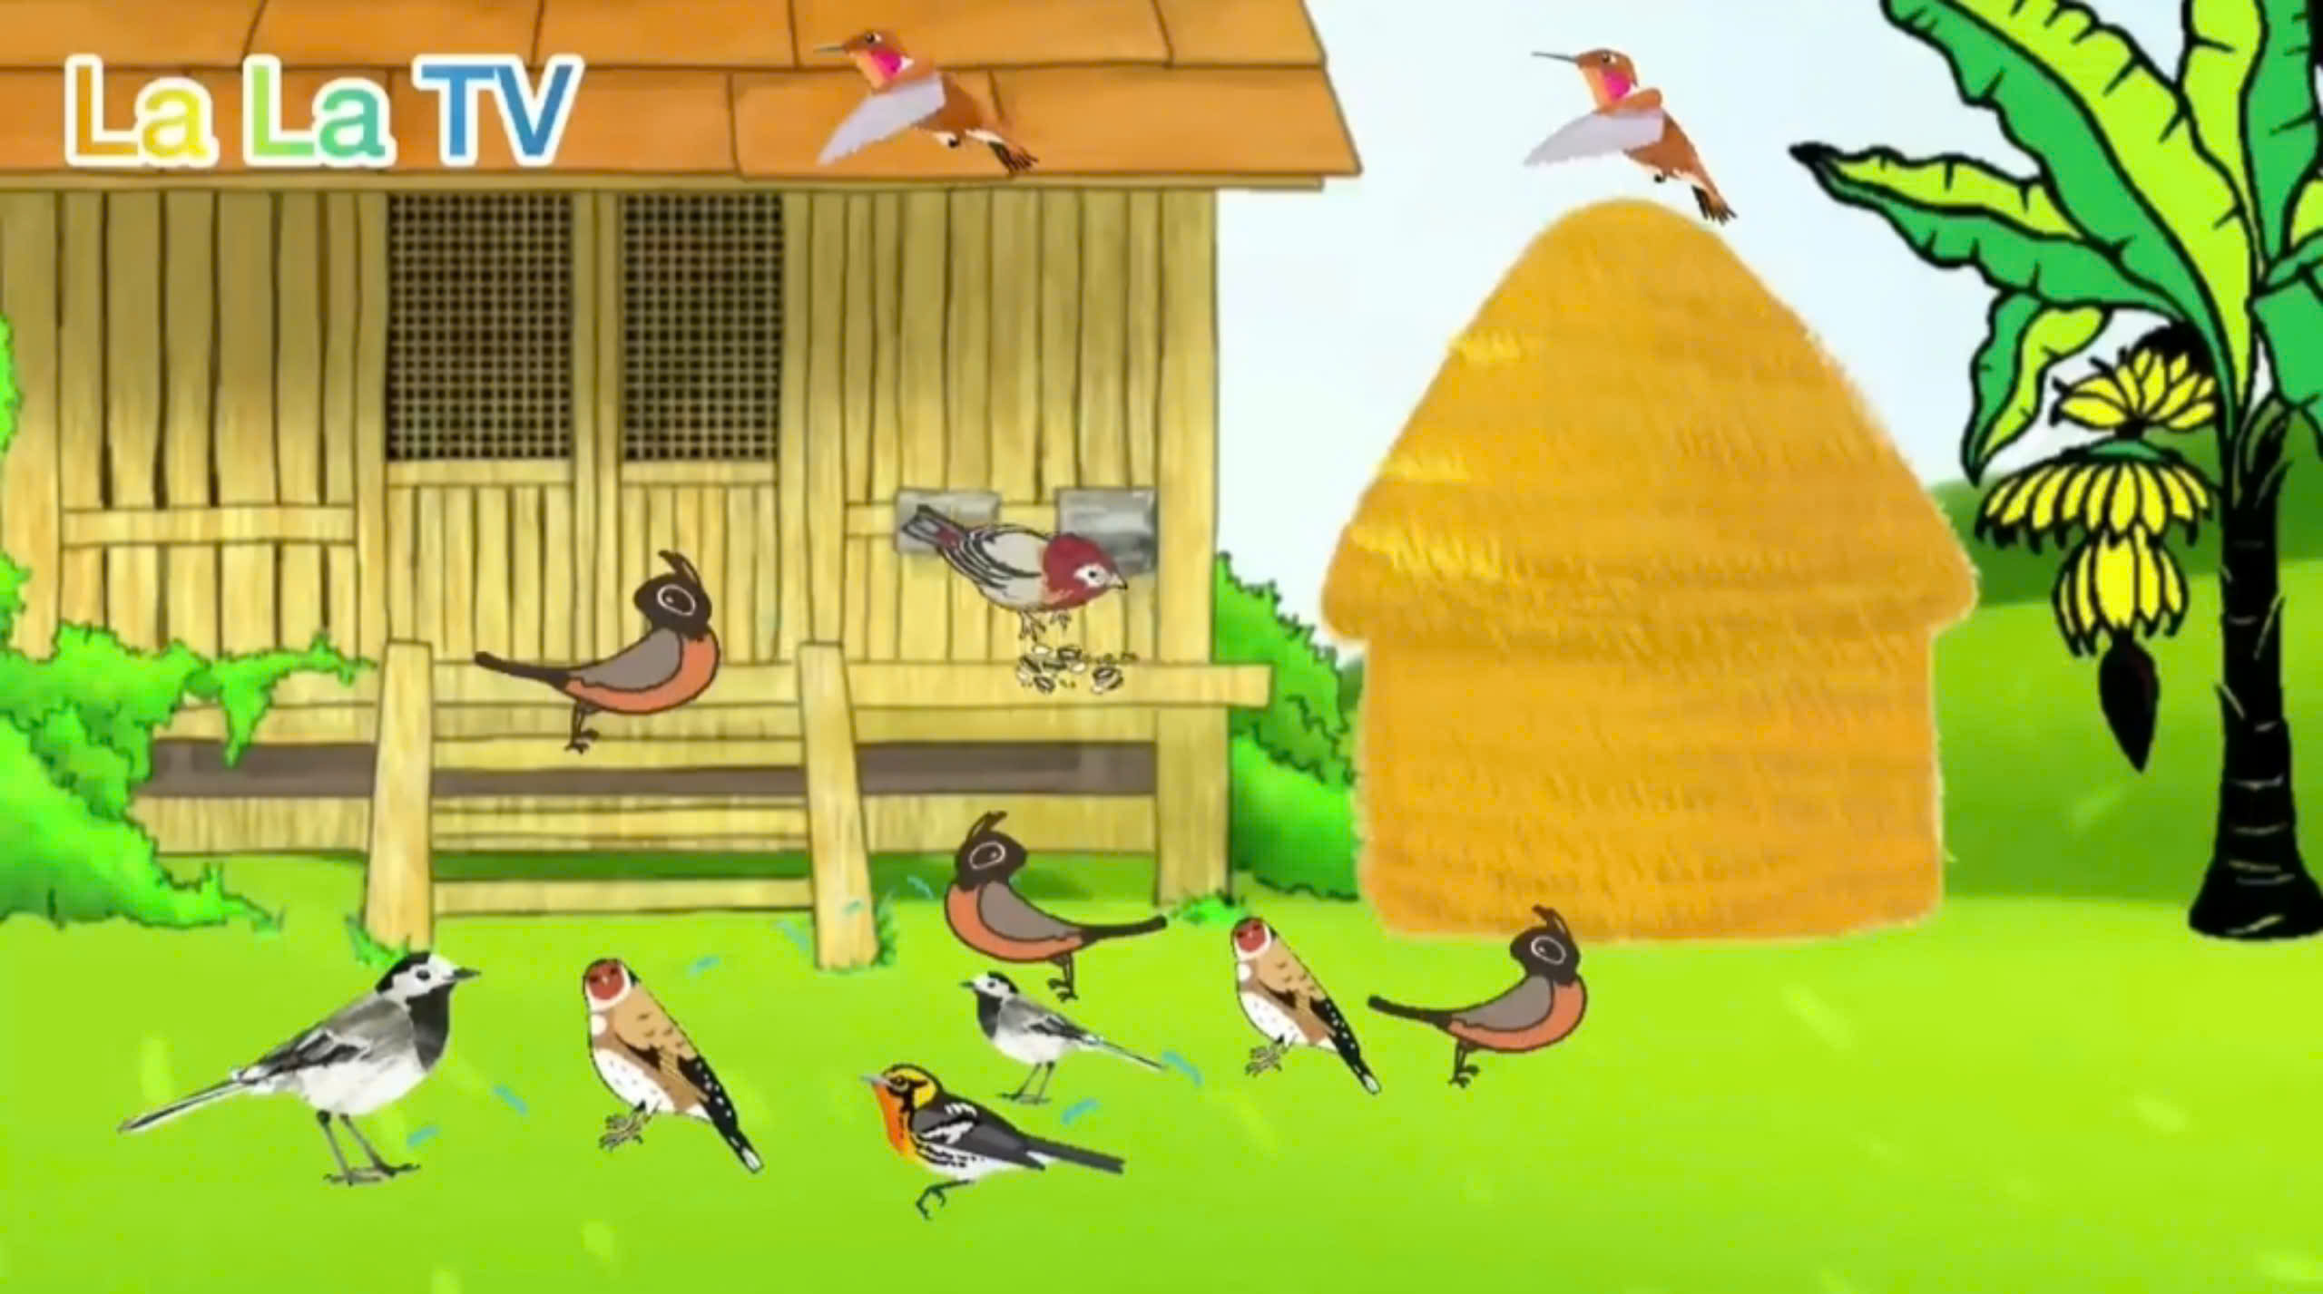
Chẳng đâu bằng chính nhà em
Có đàn chim sẻ bên thềm líu lo

Slide 9
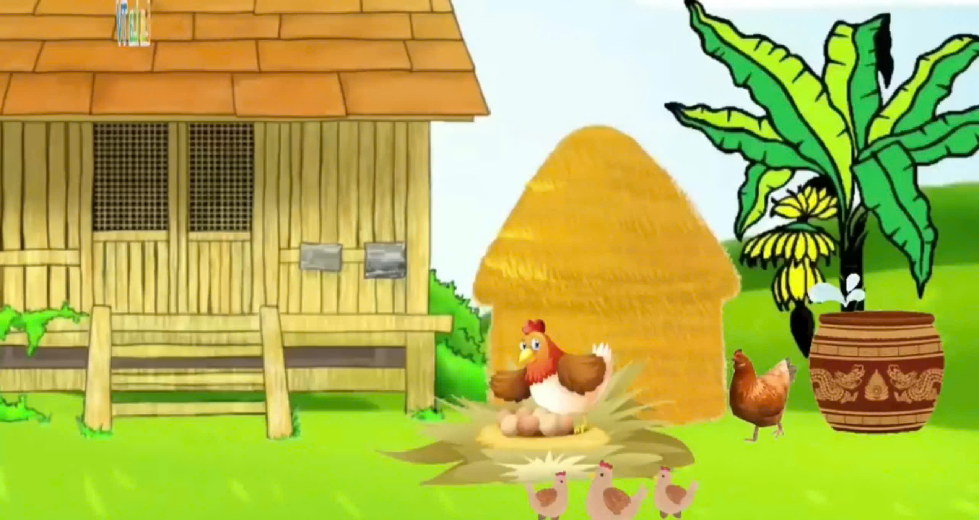
Có nàng gà mái hoa mơ
Cục ta cục tác khi vừa đẻ xong

Slide 10
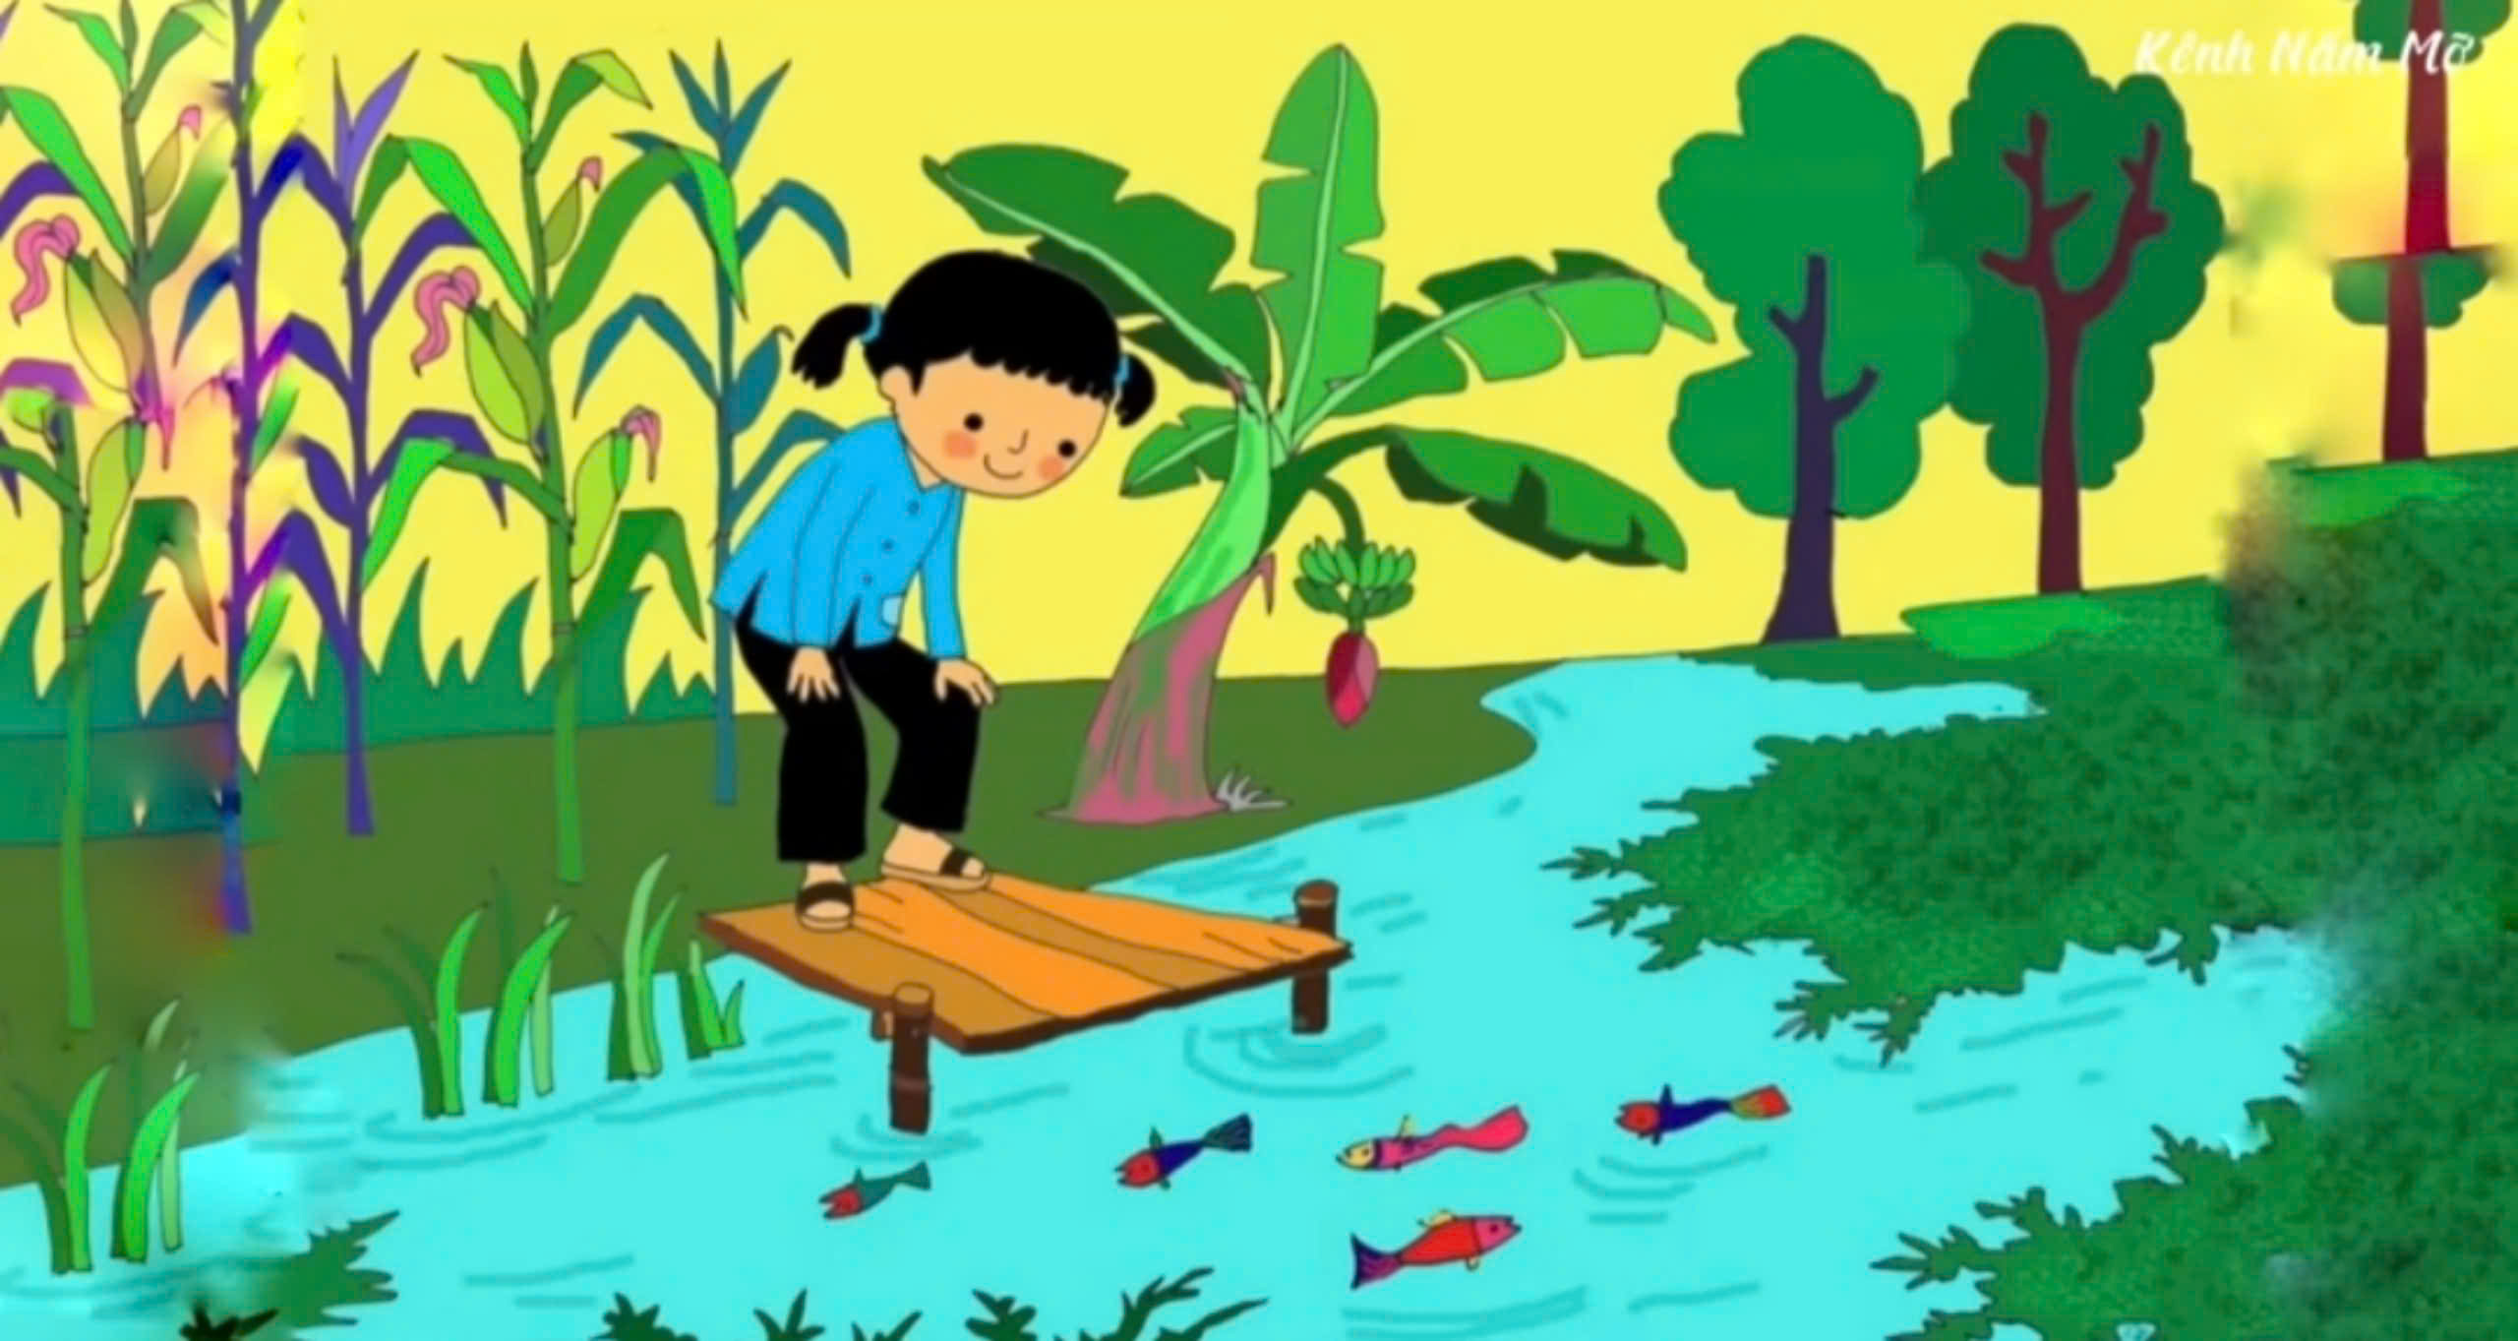
Có bà chuối mật lưng ong
Có ông ngô bắp, râu hồng như tơ

Slide 11
Có ao muống với cá cờ
Em là chị tấm đợi chờ bống lên

Slide 12
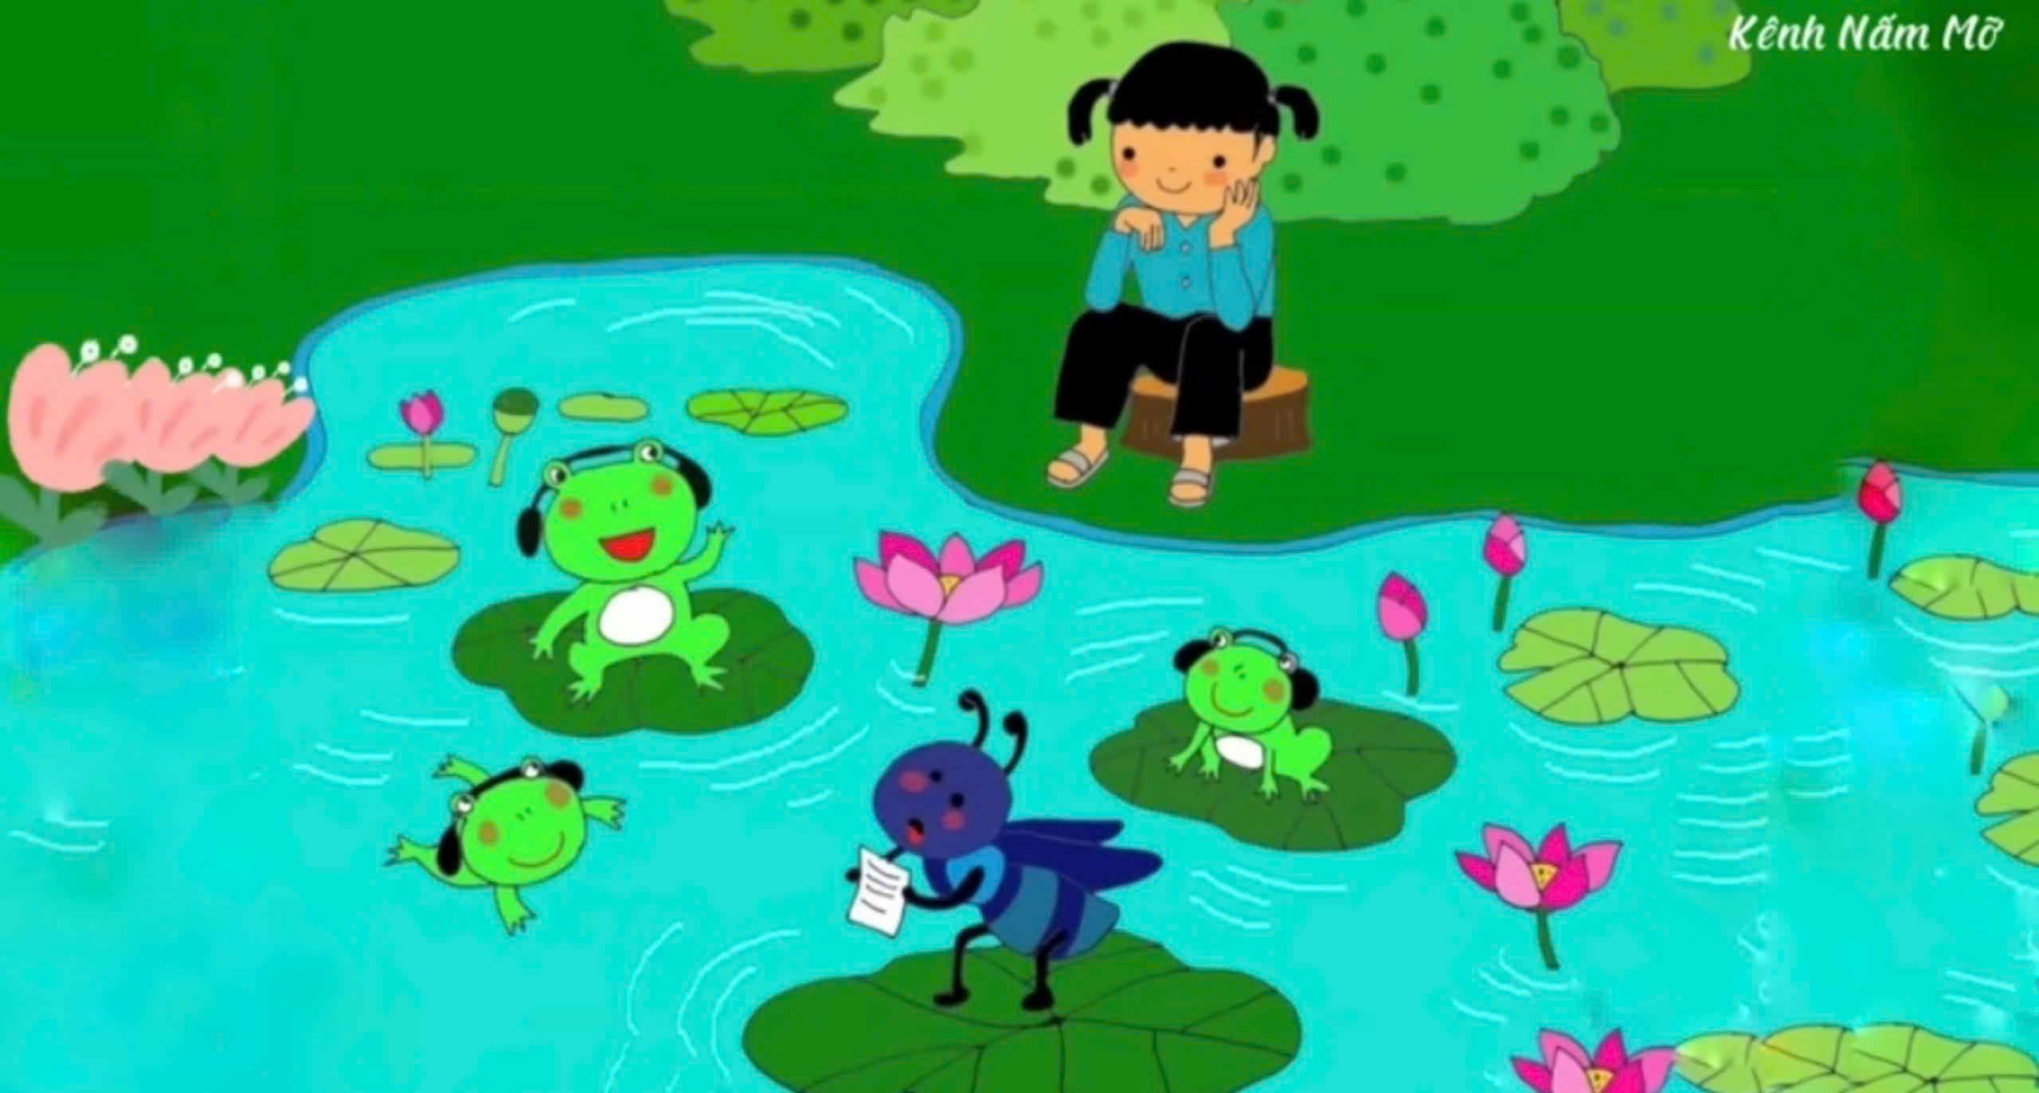
Có đầm ngào ngạt hoa sen
Ếch con học nhạc….
Dế mèn ngâm thơ

Slide 13
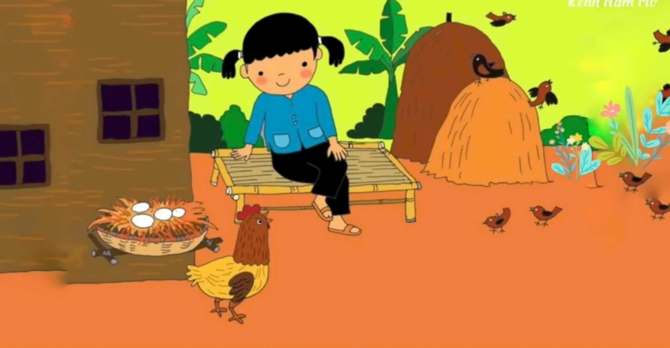
Dù đi xa thật là xa
Chẳng đâu vui được như nhà của em

Slide 14
Đàm thoại - Trích dẫn
Cô vừa đọc cho các con nghe bài thơ có tên là gì? Do ai sáng tác?

Slide 15
Bạn nhỏ trong bài thơ đã yêu ngôi nhà của mình như thế nào?

Slide 16
Chẳng đâu bằng chính nhà em
Có đàn chim sẻ bên thềm líu lo

Slide 17
Có nàng gà mái hoa mơ
Cục ta cục tác khi vừa đẻ xong

Slide 18
Trong vườn nhà bạn nhỏ có những gì?
Có nàng gà mái hoa mơ
Cục ta cục tác khi vừa đẻ xong

Slide 19
Có bà chuối mật lưng ong
Có ông ngô bắp, râu hồng như tơ

Slide 20
Cô giải thích : “chuối mật lưng ong
(Chuối đã già, khi chín màu vàng có vị ngọt và mùi thơm giống như mùi vị của mật ong.)

Slide 21
Có ao muống với cá cờ
Em là chị tấm đợi chờ bống lên

Slide 22
Bạn nhỏ trong trong bài thơ được so sánh với nhât vật nào trong câu chuyện cổ tích?

Slide 23
Có ao muống với cá cờ
Em là chị tấm đợi chờ bống lên

Slide 24
Mùi hương sen trong đầm sen như thế nào?
Trong đầm sen có những con gì?

Slide 25
Có đầm ngào ngạt hoa sen
Ếch con học nhạc….
Dế mèn ngâm thơ

Slide 26
Tình cảm bạn nhỏ khi đi xa đối với ngôi nhà của mình như thế nào?

Slide 27
Dù đi xa thật là xa
Chẳng đâu vui được như nhà của em

Slide 28
Khi đi xa các con con có cảm xúc gì khi nghĩ về ngôi nhà của mình?
Để cho ngôi nhà của mình luôn sạch đẹp thì các con sẽ làm gì?

Slide 29
Giáo dục trẻ: Mỗi người chúng ta đều có một ngôi nhà do bố mẹ xây dựng lên, là nơi có rất nhiều tình cảm và kỷ niệm. Vì vậy dù ở bất cứ nơi đâu ta luôn yêu quý và nhớ về ngôi nhà thân yêu của mình

Slide 30
E4. Củng cố Áp dụng
Dạy trẻ đọc thơ
Lớp đọc, tổ đọc ( đọc nối tiếp), nhóm đọc
(Đọc thơ theo tranh)
Cá nhân trẻ đọc sử dụng Powponit
Trẻ vận động theo nhạc bài hát “Nhà của tôi ” Sáng tác: Thu Hiền

Slide 31
E5. Đánh giá
Cô nhận xét, tuyên dương trẻ

Slide 32

Xin chào hẹn gặp lại!

